Slide 1
OŠ LJUBNO OB SAVINJI, Cesta v Rastke 10, 3333 Ljubno ob Savinji
ŠTIPENDIJE - maj 2020
Informacija za starše in učence 9. r

Slide 2
INFORMACIJA O ŠTIPENDIJAH
Op.: povzeto po Zakonu o štipendiranju (ZŠtip-1)
Vrste štipendij:
1.državne,
2.Zoisove,
3.za deficitarne poklice,
4.kadrovske (sofinanciranje).

Slide 3
INFORMACIJA O ŠTIPENDIJAH 2020
SPLOŠNI POGOJI ZA PRIDOBITEV ŠTIPENDIJE
•upravičenci: dijaki, študenti, udeleženci izobraževanja odraslih,
• starost (dijaki pred dopolnjenim 22. letom ob 1. vpisu v 1. letnik poklicne oziroma srednje šole),
• ne sme biti zaposlen ali samozaposlen,
•ne sme biti vpisan v evidenco brezposelnih oseb.

Slide 4
INFORMACIJA O ŠTIPENDIJAH 2020
DRŽAVNA ŠTIPENDIJA
•dijaki iz socialno šibkejših družin,
•ugotavljanje izpolnjevanja materialnih pogojevna podlagi Zakona o uveljavljanju pravic iz javnih sredstev,
•VLOGO za dodelitev štipendije se lahko odda kadarkoli med šolskim letom–NI VEČ JAVNEGA POZIVA in ROKA za oddajo vloge!
•Štipendist mora sam pravočasno predložiti tudi vlogo za nadaljnje prejemanje štipendije.
•O pravici se odloči s prvim dnem naslednjega meseca po vložitvi vloge.

Slide 5
INFORMACIJA O ŠTIPENDIJAH 2020
ZOISOVE ŠTIPENDIJE
Dodatni pogoji: IZJEMNI DOSEŽEK in v zaključnem razredu
OŠ povprečna ocena najmanj 4,70 (obvezni + izbirni predmeti).
Izjemni dosežki so dosežki iz znanja ali raziskovanja, razvojne dejavnosti ali umetnosti
-ob prehodu med ravnmi izobraževanja je možno uveljavljati izjemni dosežek iz zadnjih dveh let
-posamezni dosežek se lahko uveljavlja le enkrat.

Slide 6
INFORMACIJA O ŠTIPENDIJAH 2020
ZOISOVE ŠTIPENDIJE
Izjemni dosežki:
▫najvišja mesta iz znanja ali raziskovanja na državnih tekmovanjih, sofinanciranih iz javnih sredstev,
▫zlata in srebrna priznanja iz znanja in raziskovanja na državnih tekmovanjih, sofinanciranih iz javnih sredstev
▫udeležba in najvišja mesta na mednarodnih tekmovanjih iz znanja, raziskovanja, razvojne dejavnosti ali umetnosti,
▫nagrajeno znanstvenoraziskovalno, razvojno ali umetniško delo na državni ali mednarodni ravni,
▫individualni ali skupinski (do 5 članov v skupini),
▫umetniško delo ali drugo delo, ki je dobilo vsaj dve pozitivni strokovni kritiki, idr.
Dosežki s področja športa po Zštip-1 ne štejejo več med izjemne dosežke.

Slide 7
INFORMACIJA O ŠTIPENDIJAH 2020
ZOISOVE ŠTIPENDIJE
Vloga za dodelitev štipendije se vloži na podlagi javnega razpisa:
•javni razpis in potrebne obrazce objavi sklad do konca junija;
•objava je na voljo na spletni strani Javnega sklada RS za razvoj kadrov in štipendije: www.sklad-kadri.si;
•vlogo je potrebno oddati do rokav javnem razpisu.

Slide 8
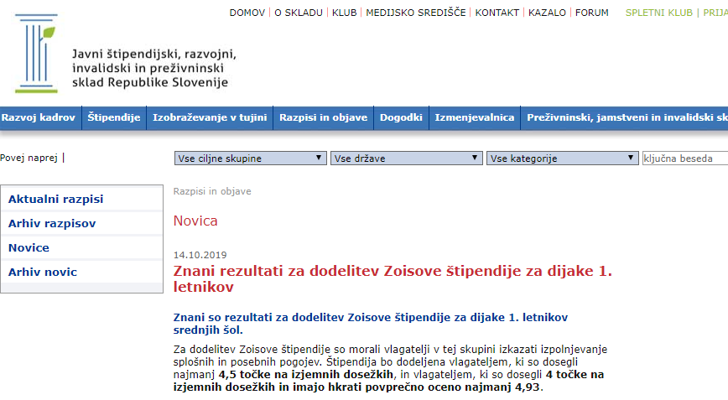
INFORMACIJA O ŠTIPENDIJAH 2020

Slide 9
INFORMACIJA O ŠTIPENDIJAH 2020
ŠTIPENDIJE ZA DEFICITARNE POKLICE
Upravičenci
: dijaki, ki se izobražujejo na ravneh in področjih izobraževanja, opredeljenih v politiki štipendiranja
Politiko štipendiranja sprejme Vlada RS za obdobje 5 let.
Vloga za dodelitev štipendije na spletni strani Javnega
sklada RS za razvoj kadrov in štipendije: www.sklad kadri.si

Slide 10
INFORMACIJA O ŠTIPENDIJAH 2020

Slide 11
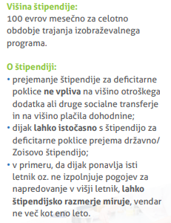
INFORMACIJA O ŠTIPENDIJAH 2020

Slide 12
INFORMACIJA O ŠTIPENDIJAH 2020
SOFINANCIRANJE KADROVSKIH ŠTIPENDIJ
Sklad ali RRA sofinancirata kadrovske štipendije delodajalcem.

Slide 13
INFORMACIJA O ŠTIPENDIJAH 2020
POMEMBNE POVEZAVE:
spletne strani srednjih šol,
spletna stran Ministrstva za izobraževanje, znanost in
www.mojaizbira.si
http://www.sklad kadri.si

